Slide 1



Formulario Único Reporte de Avances de la Gestión
FURAG II
Evaluación 2019
OFICINA ASESORA DE PLANEACIÓN-HOSPITAL UNIVERSITARIO SAN JOSE DE POPAYAN E.S.E.

Slide 2

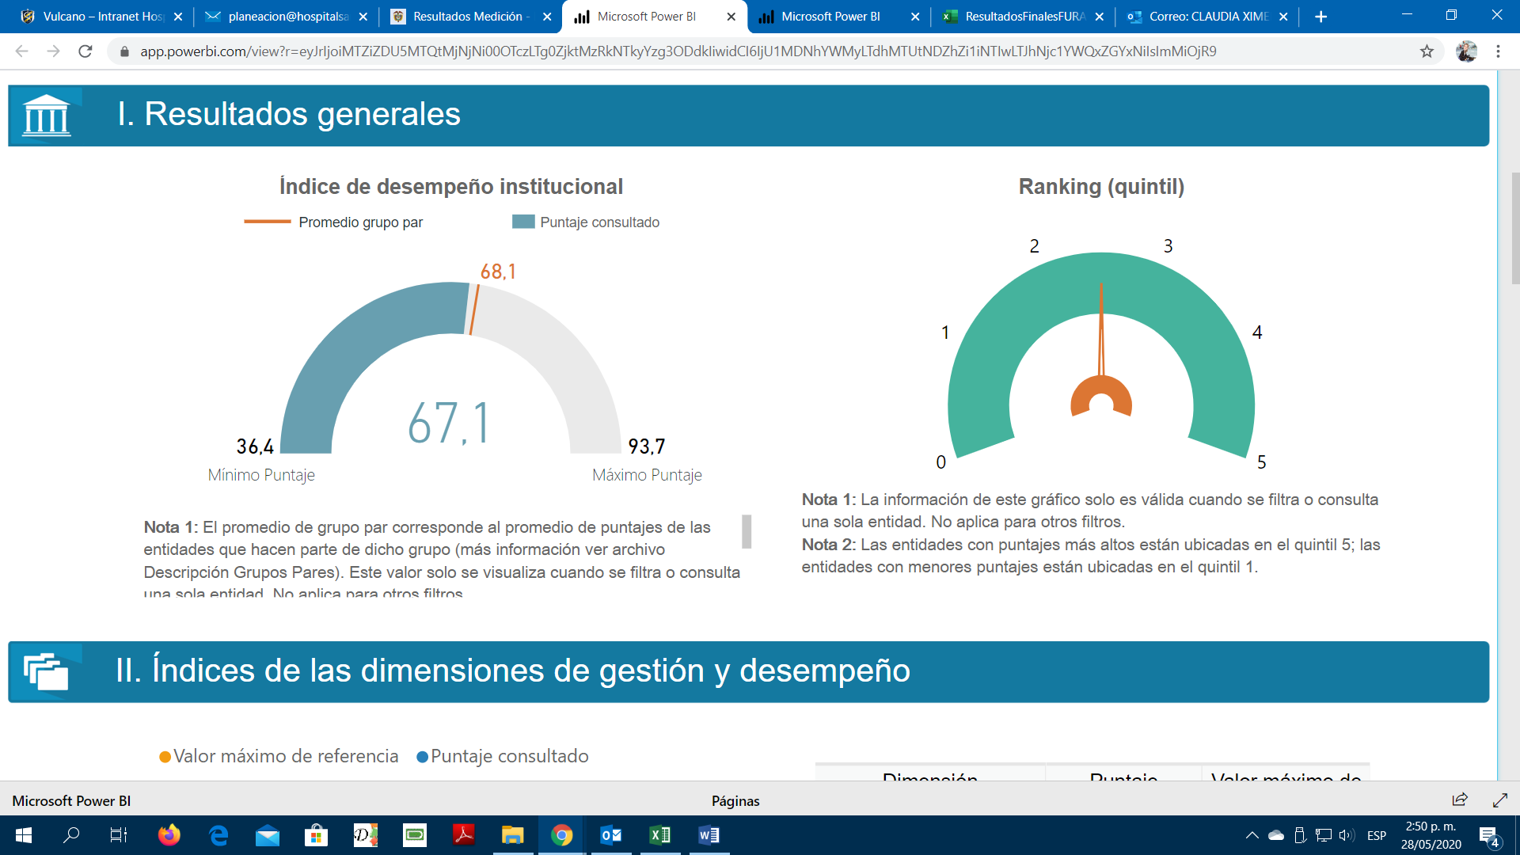
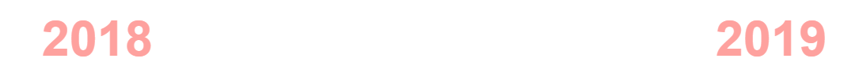
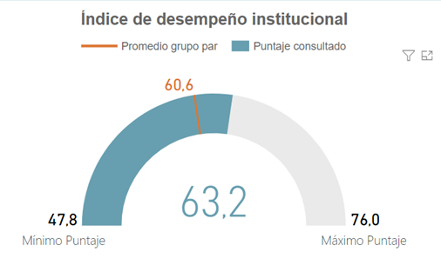
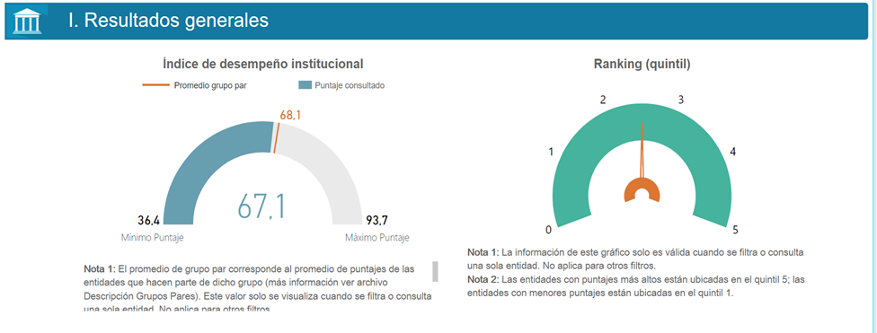
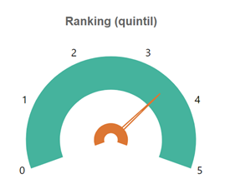

+ 3,9
RESULTADO FURAG II AÑO 2019

Slide 3
2018
2019
D1
Talento humano
64,9
61,2
D2
Direccionamiento Estratégico y Planeación
65,0
64,6
D3
Gestión para Resultados con Valores
63,4
67,0
D4
Evaluación de Resultados
59,3
64,3
D5
Información y Comunicación
60,0
64,6
D6
Gestión de Conocimiento
61,3
60,4
D7
Control Interno
63,8
67,9
RESULTADO FURAG II AÑO 2019

Slide 4
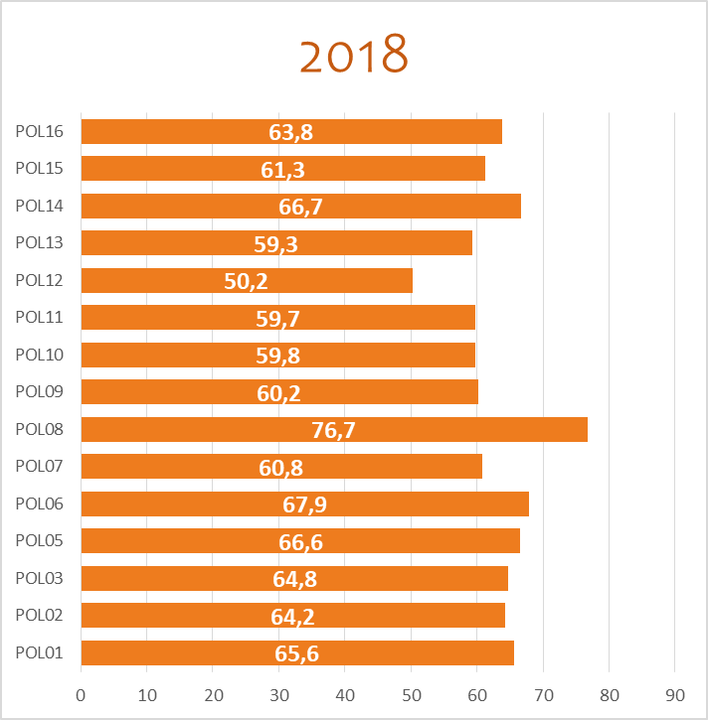
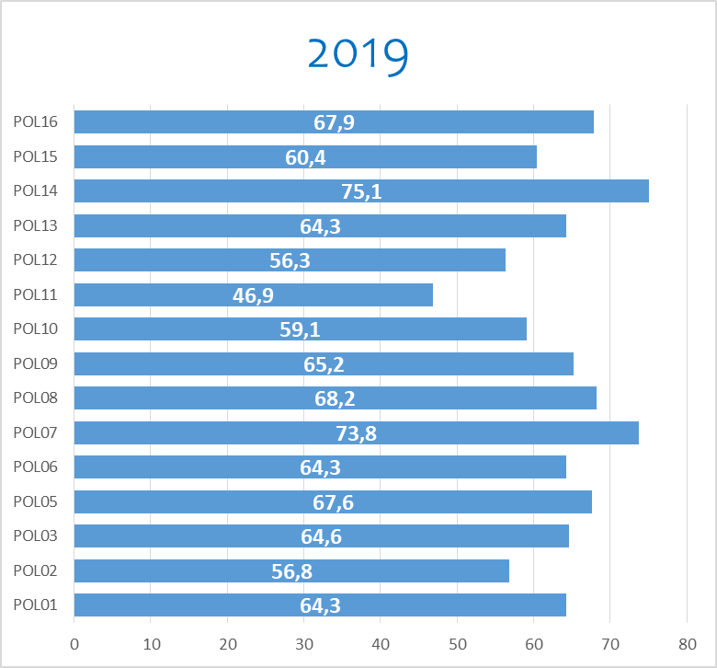
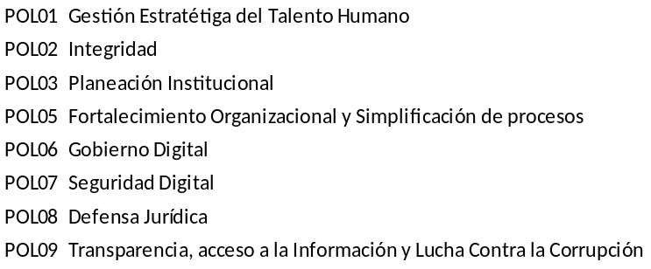
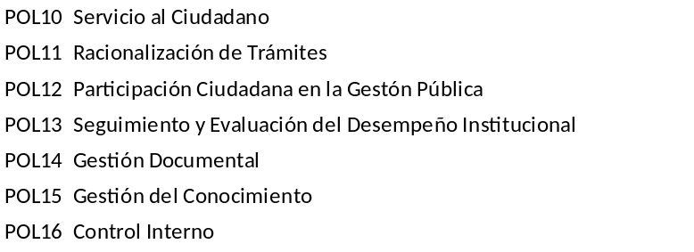
RESULTADO FURAG II AÑO 2019

Slide 5

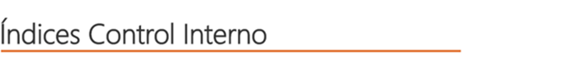
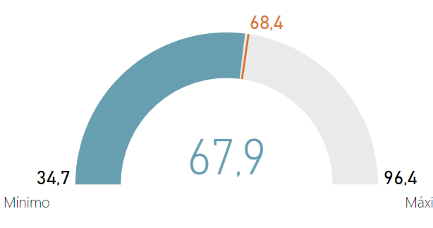
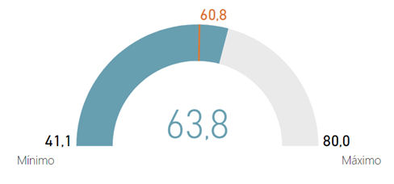
+ 4,1
RESULTADO FURAG II AÑO 2019

